Slide 1
Дома бывают разные...
Соколов Тимофей Вячеславович, 1 класс

Slide 2
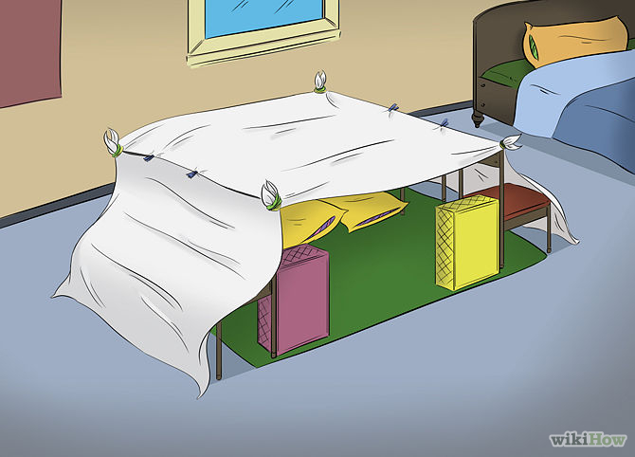
Если нам нужен дом для игры, мы быстро сообразим, как его построить. Используем то, что под рукой.

Slide 3
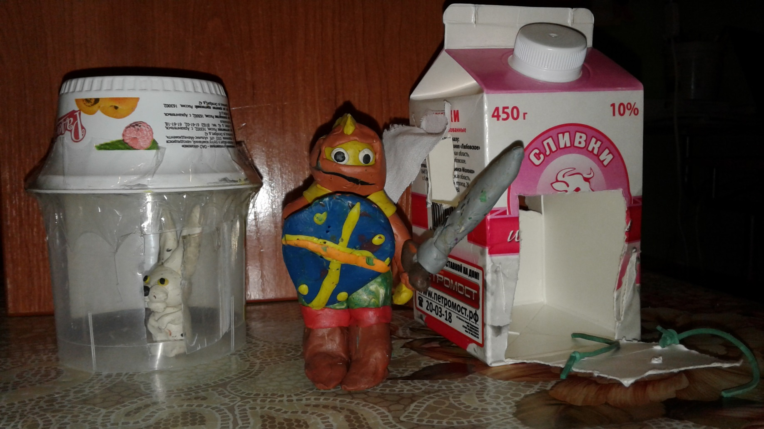
Игрушечные домики для своих поделок мы можем изготовить из любой коробочки или упаковки.

Slide 4
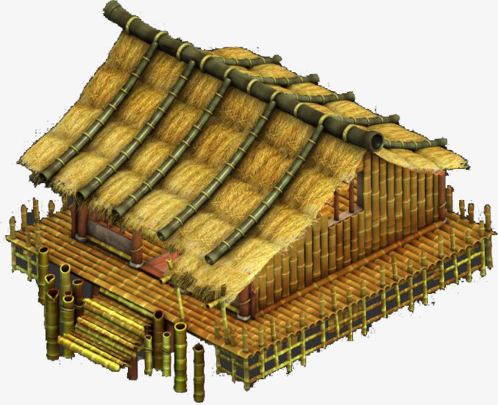
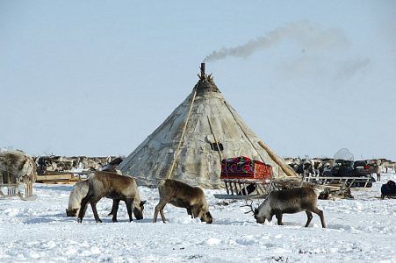
Все люди делают примерно так же. Дома строят из того, что находится вокруг человека, что может дать ему природа в той местности, где он живёт.
Дом из бамбука
Чум

Slide 5
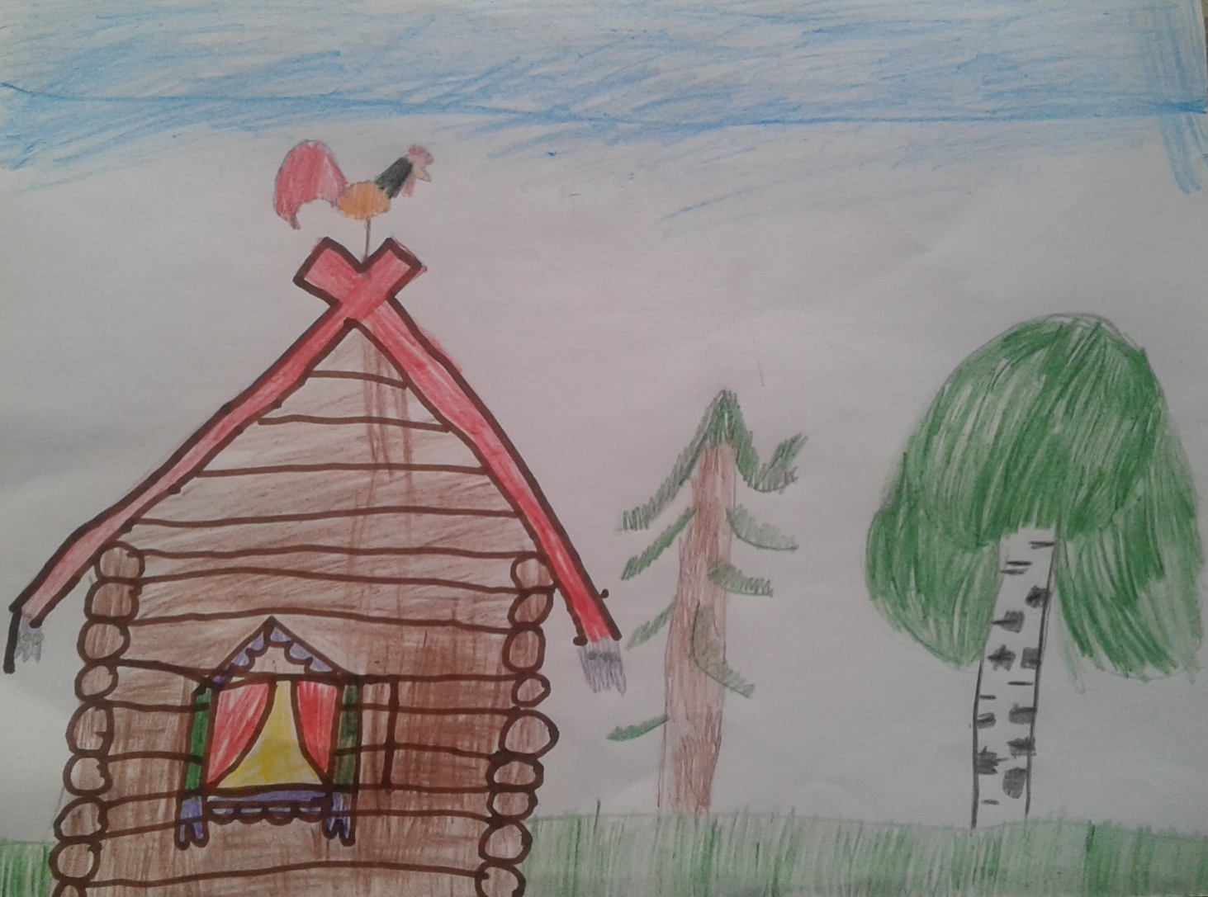
В такой лесной стране, как Россия, дома с древних времён строили из сосны, ели, берёзы и других деревьев.

Slide 6
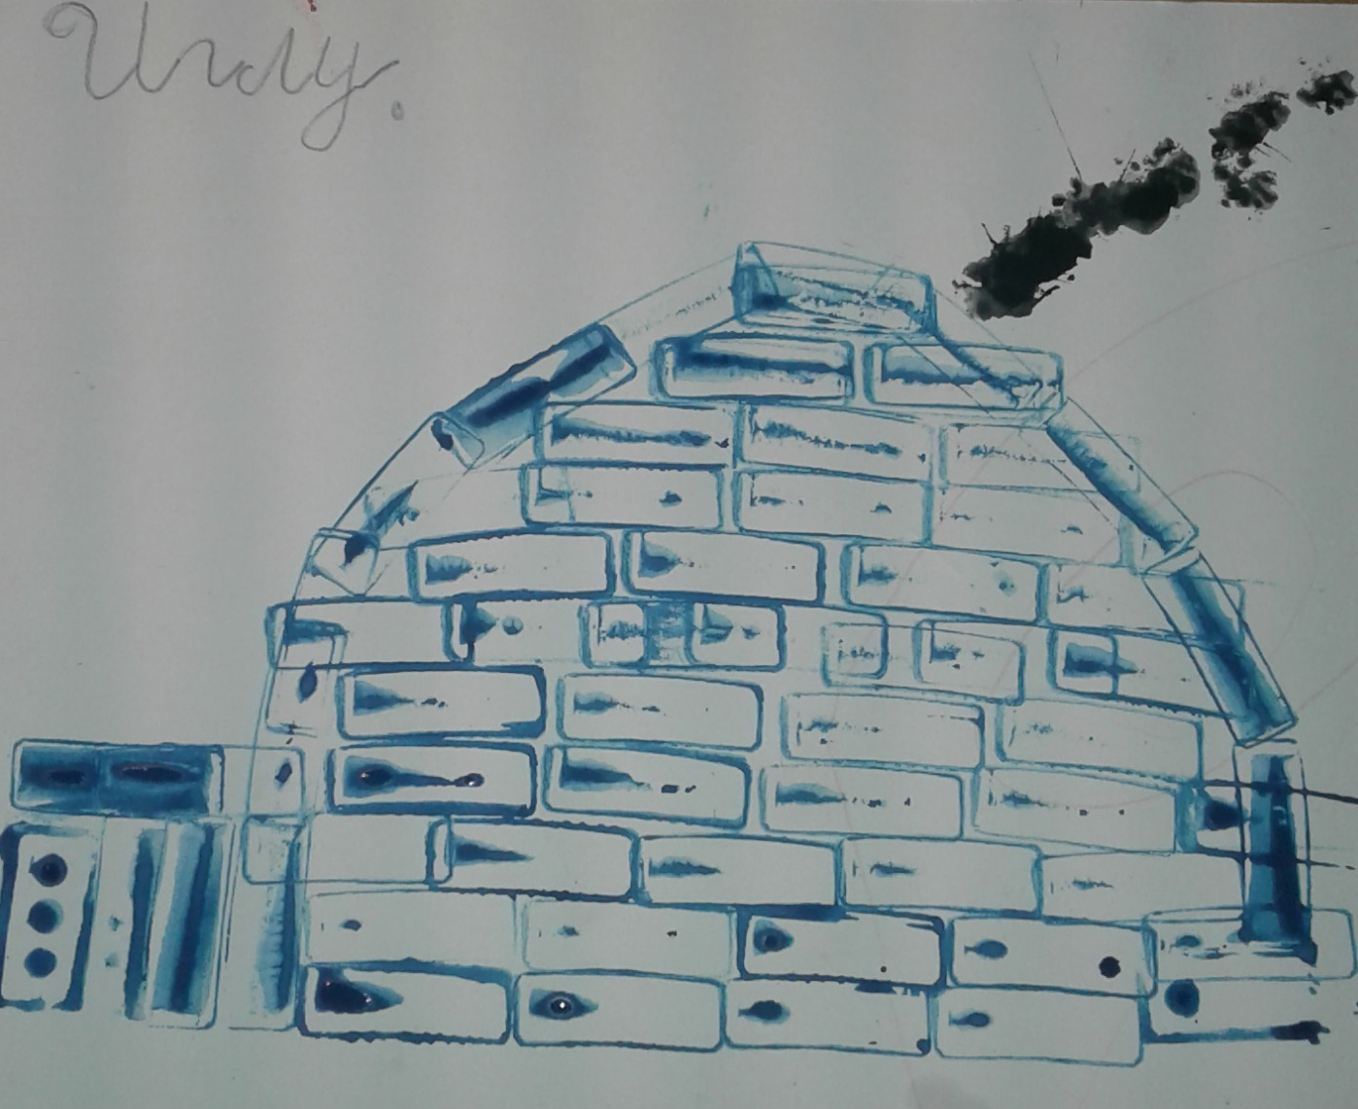
Жители Крайнего Севера - эскимосы - строят дома из ледяных и снежных «кирпичей», ведь в Заполярье нет ни дерева, ни тростника, ни глины, ни камней. Называется такой дом – иглу.

Slide 7
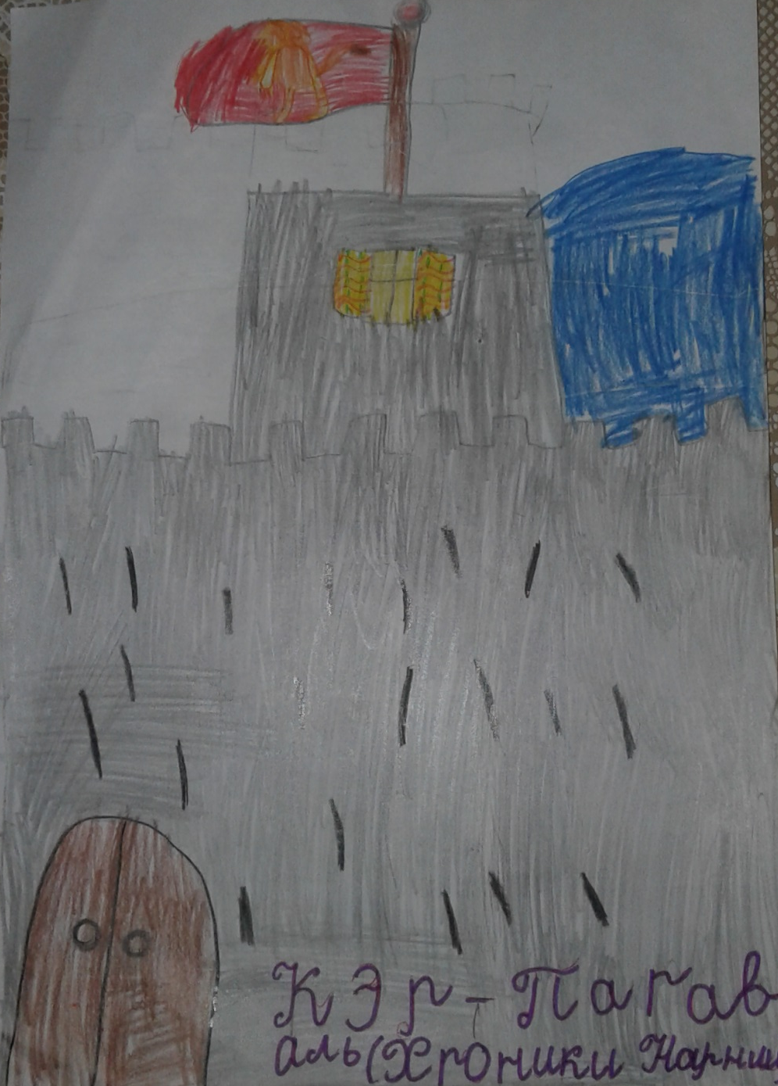
Многоэтажные дома начали строить очень давно. Окон и дверей на первых этажах у них не было. Такие дома – замки строили, чтобы защищаться от врагов.
Замок из сказочной повести «Хроники Нарнии».

Slide 8
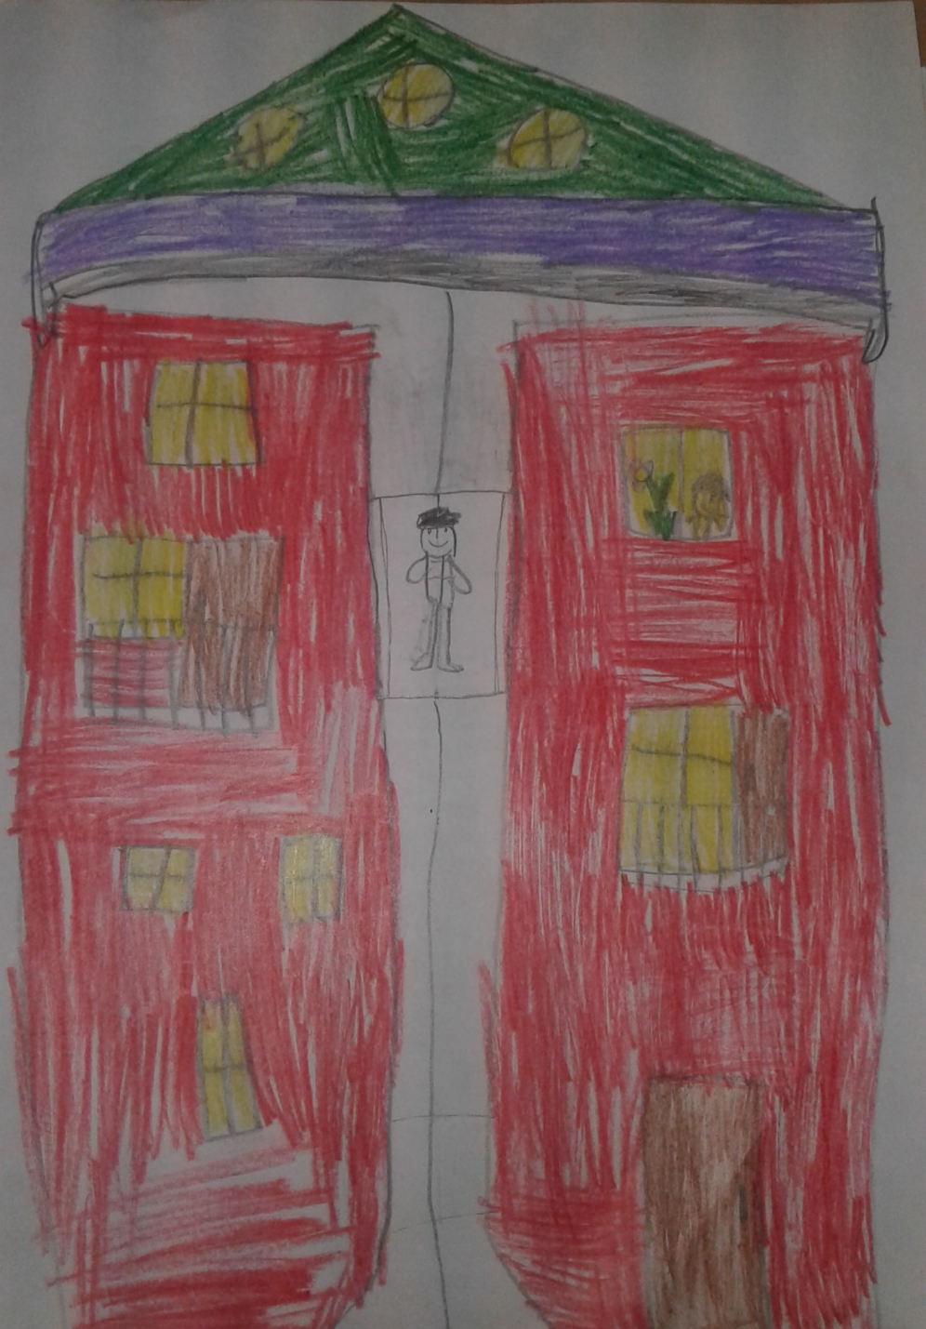
Сегодня в городах можно увидеть очень необычные дома и строения. Делают их из бетона, стекла, металла и других материалов.

Slide 9
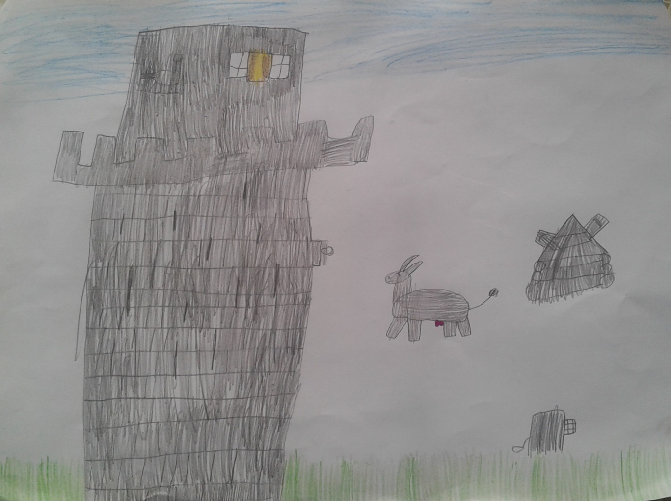
Когда я вырасту, я построю себе трёхэтажный дом. На первом этаже у меня будут жить животные, а на втором и третьем – моя семья. Вот такой:

Slide 10
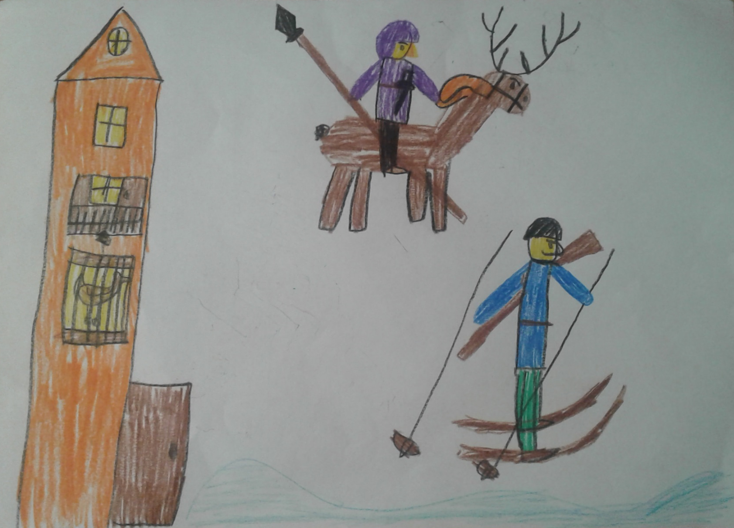
Или такой:

Slide 11
Благодарю за внимание!

